Slide 1

MÔN TIẾNG VIỆT – LỚP 1
oc ôc uc ưc
Bài47:

Slide 2
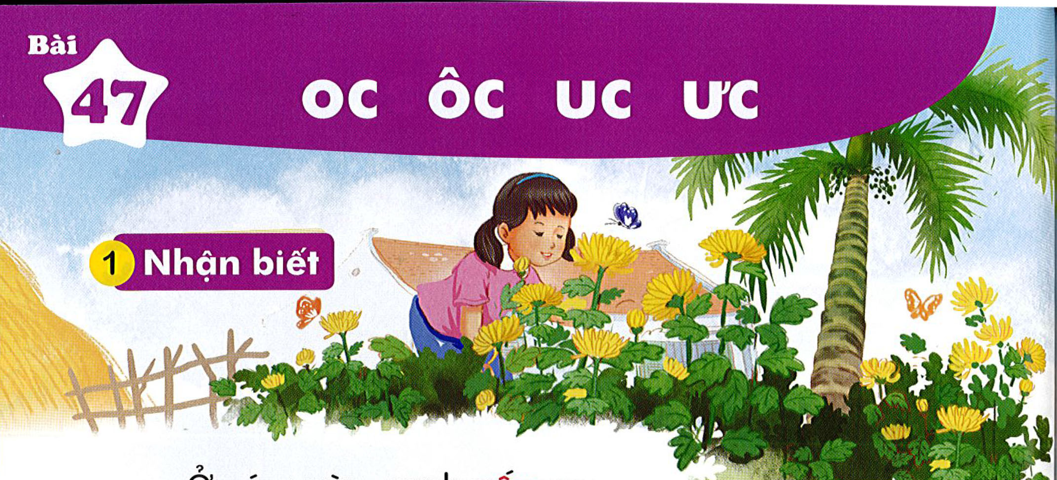
Ở góc vườn, cạnh gốc cau, khóm cúc nở hoa vàng rực.
oc
ôc
uc
ưc

Slide 3

2
Đọc
ôc
uc
ưc
c
c
c
c
oc
g
oc
oc
góc

Slide 4
2
Đọc
oc
óc
ôc
ôc
học s cốc lộc
ch cúc đức mực
Ục
uc
ưc
ưc

Slide 5
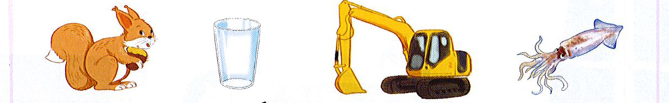
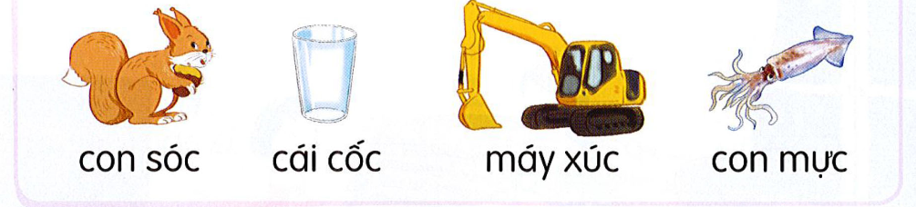
2
Đọc
cái cốc
con sóc
con mực
máy xúc

Slide 6
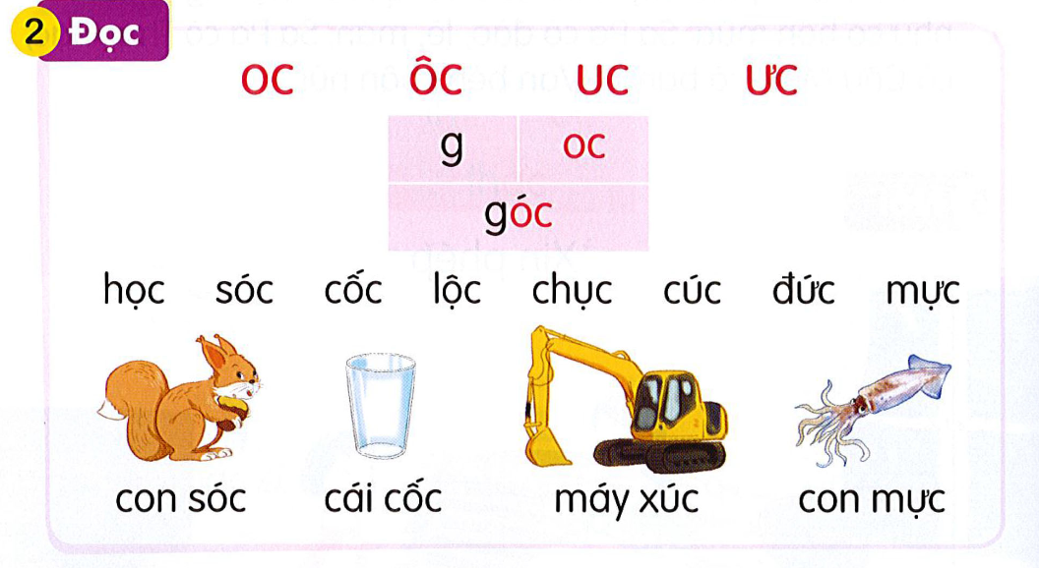

Slide 7
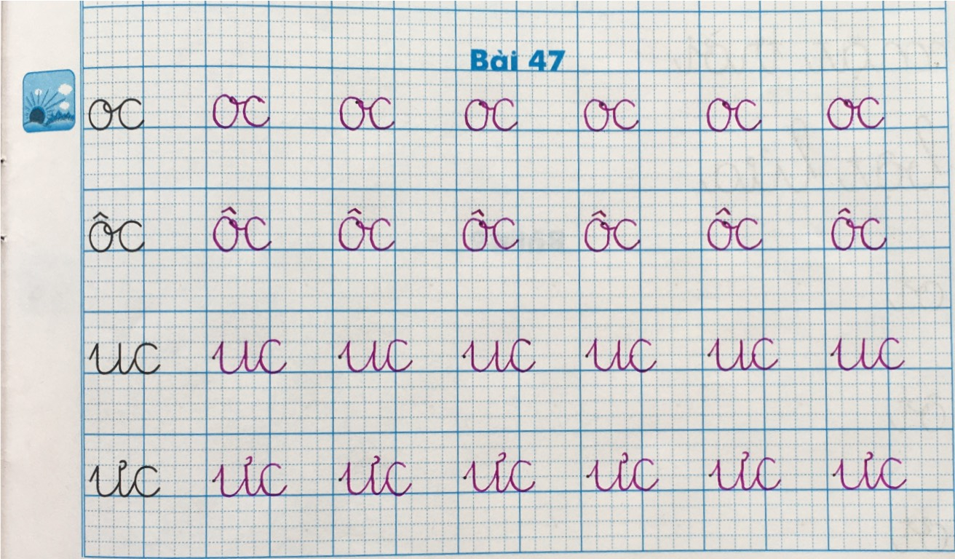
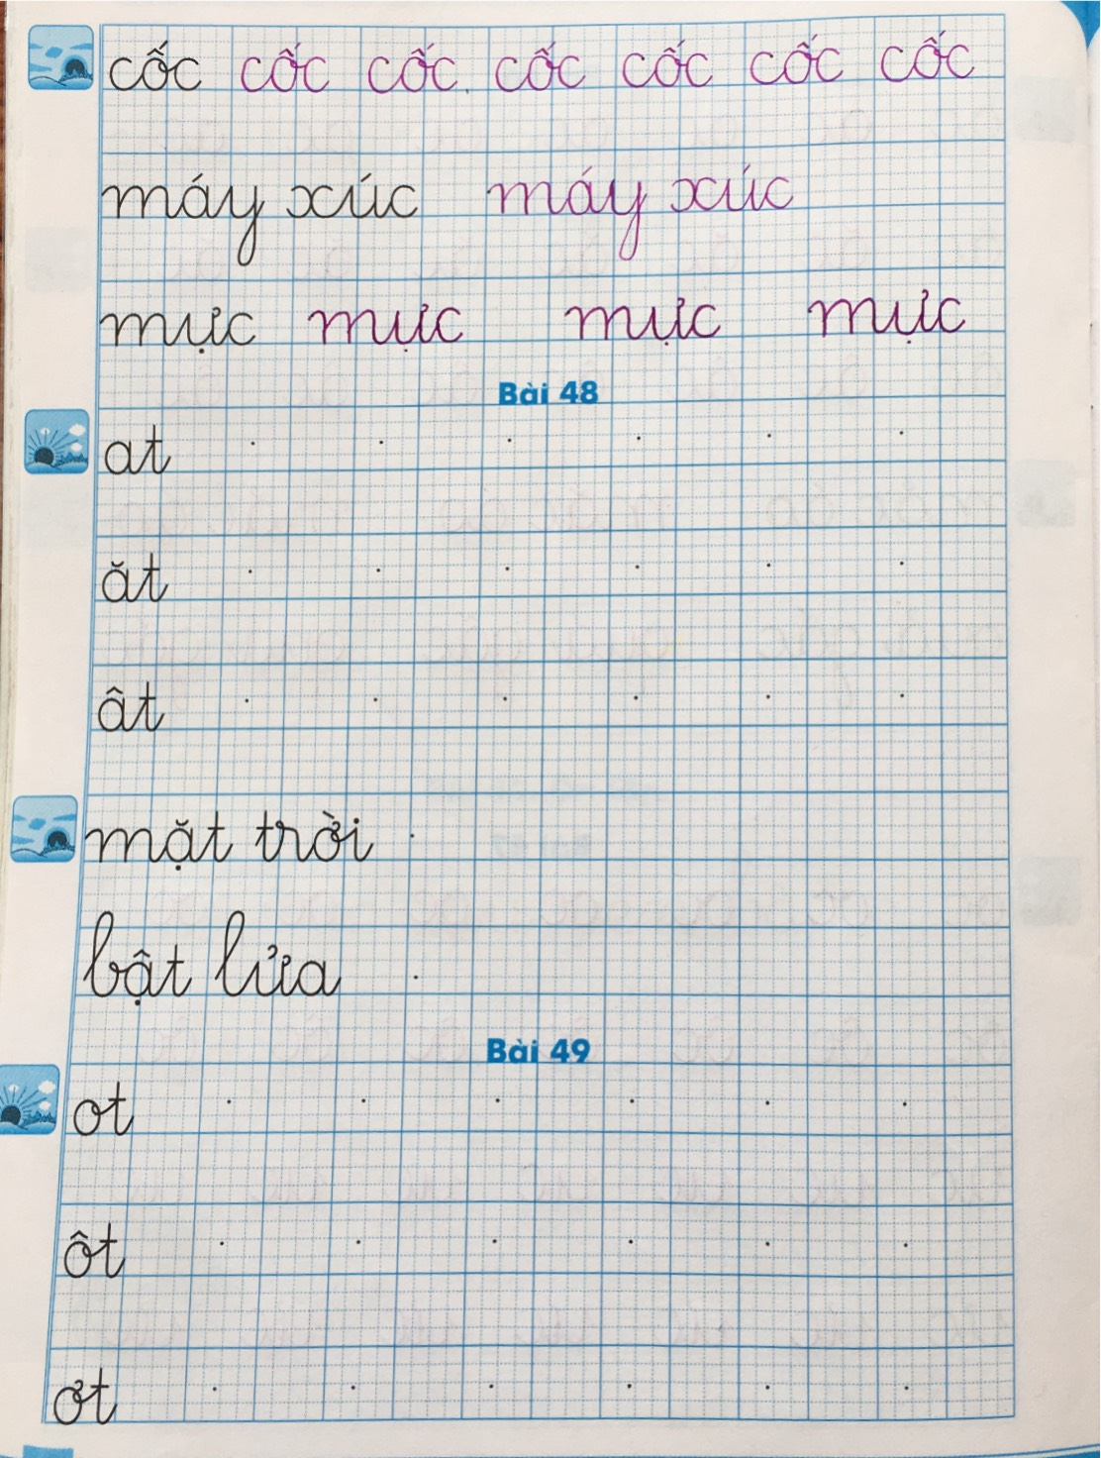

Slide 8
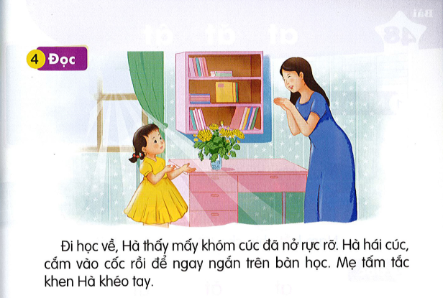

Đi học về, Hà thấy mấy khóm cúc đã nở rực rỡ. Hà hái cúc, cắm vào cốc rồi để ngay ngắn trên bàn học. Mẹ tấm tắc khen Hà khéo tay.

Slide 9
Đi học về, Hà thấy mấy khóm cúc đã nở rực rỡ. Hà hái cúc, cắm vào cốc rồi để ngay ngắn trên bàn học. Mẹ tấm tắc khen Hà khéo tay.
1
oc
uc
ưc
2
uc
ôc
oc
3

Slide 11
Đi học về, Hà thấy mấy khóm cúc đã nở rực rỡ. Hà hái cúc, cắm vào cốc rồi để ngay ngắn trên bàn học. Mẹ tấm tắc khen Hà khéo tay.

Slide 12
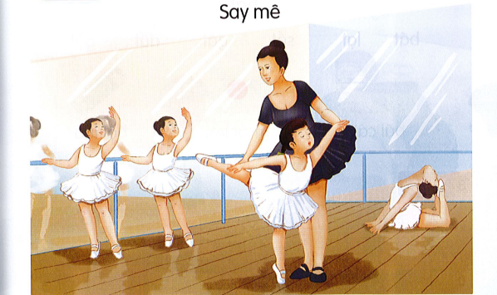
5
Nói
Say mê

Slide 13


Tìm tiếng chứa vần oc, ôc, uc, ưc

